Slide 1
Муниципальное дошкольное образовательное автономное учреждение
детский сад №6 общеразвивающего вида с приоритетным осуществлением деятельности по социально-личностному направлению развития детей
МИССИЯ ПЕДАГОГА

Slide 2
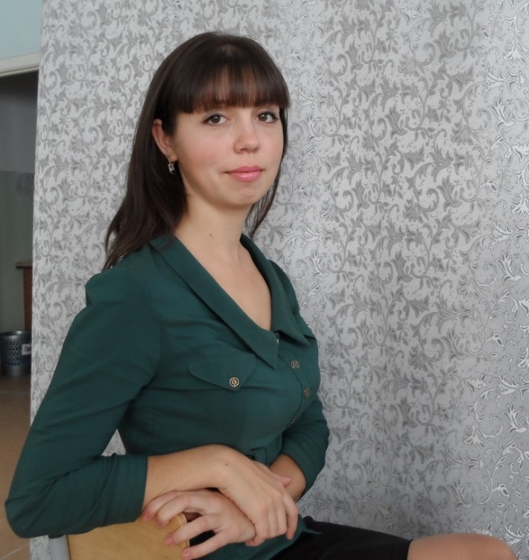
Муниципальное дошкольное образовательное автономное учреждение
детский сад №6 общеразвивающего вида с приоритетным осуществлением деятельности по социально-личностному направлению развития детей
Татьяна Алексеевна Лукашенко – воспитатель МДОАУ № 6

Slide 3
«Почему я работаю в детском саду?» Я на смену иду, обо всем забывая, С головой окунусь в мир, где нет мне покоя. Знаю, ждут, налетят, едва с ног не сбивая, А в глазах столько счастья! Где возможно такое? Я учу их и с ними учусь каждый день. В страну знаний хотим открыть вместе двери. Не ложится на лица сомнения тень. Как мне верят они, кто еще так поверит?! Уверена, я не напрасно тружусь, Зовусь «воспитатель» и этим горжусь! Наверное – это вот и есть ответ – Ценнее нашего труда на свете нет!»

Slide 4
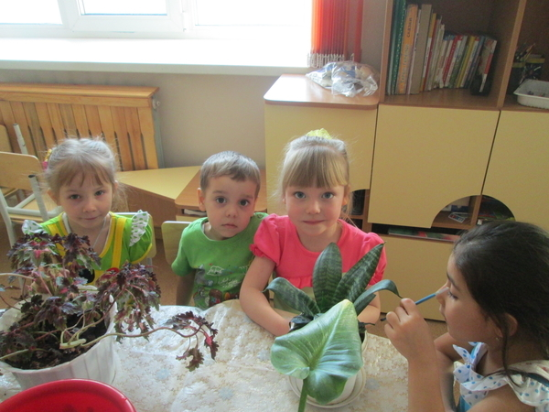
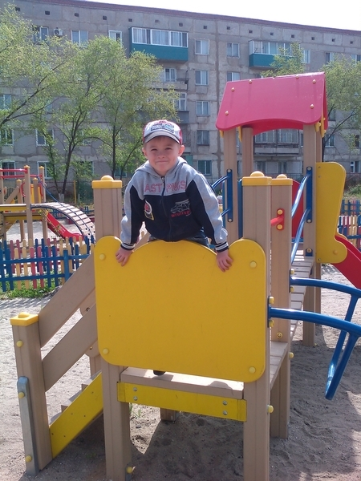
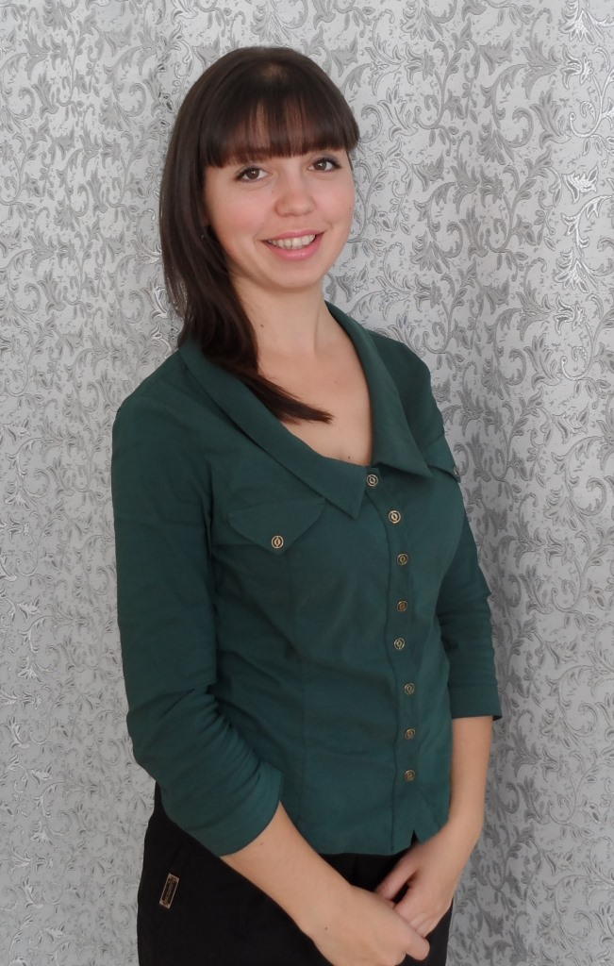
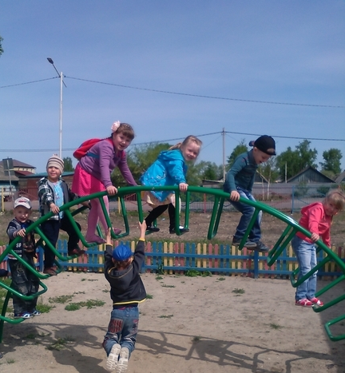
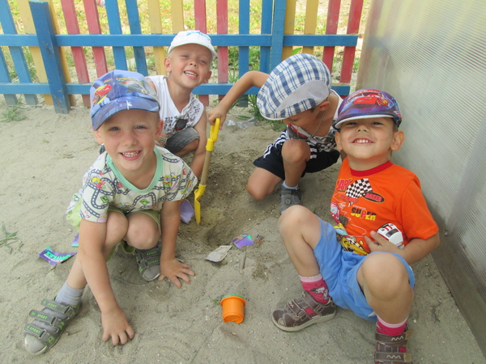

Slide 5
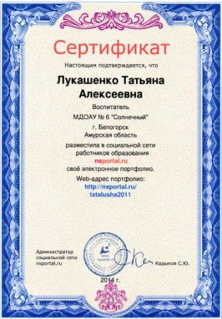
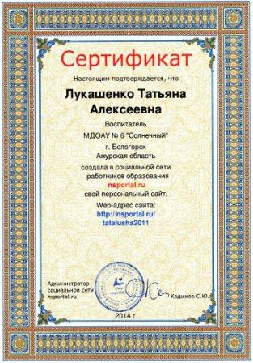
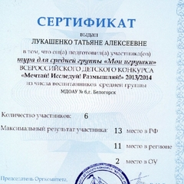
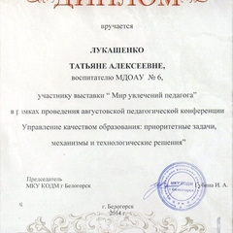

Slide 6
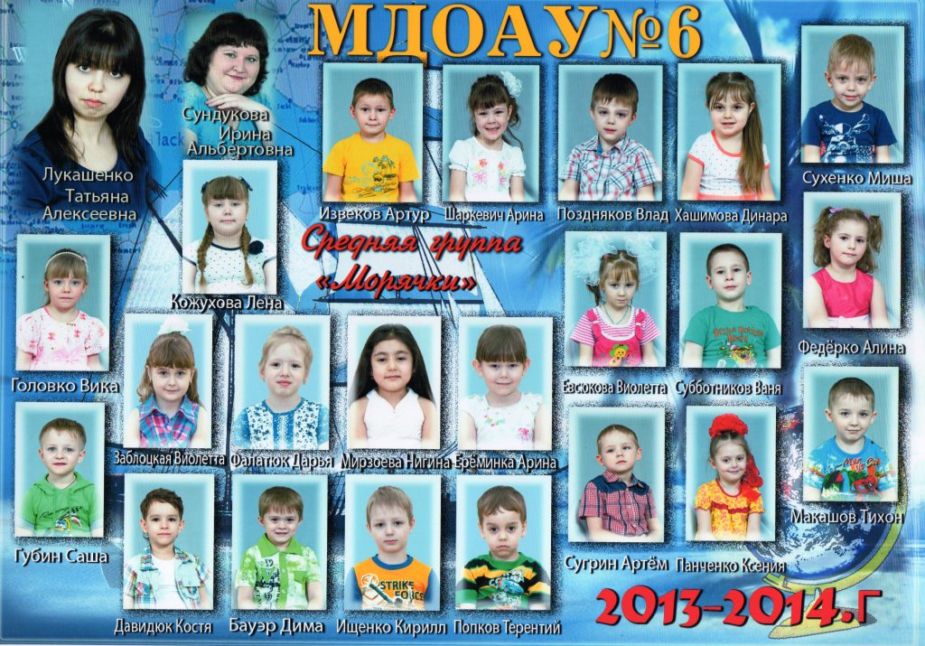
Нам каждый год встречать и провожать
И каждый день глядеть в ребячьи души.
Нам каждый час единство с ними ощущать
И с каждым мигом становиться чище, лучше.

Slide 7
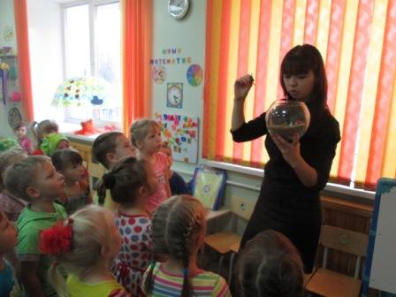
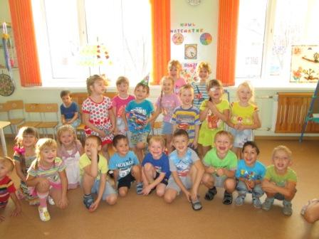
Я стремлюсь соответствовать каждой букве своей профессии, а именно, быть:
В – вежливой
О – ответственной
С – самостоятельной
П – принципиальной
И – инициативной
Т – толерантной
А – активной
Т – творческой
Е – естественной
Л – ласковой
Ь - мягкой

Slide 8
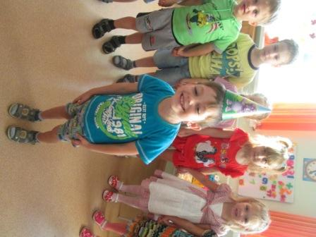
«Ты прекрасен и крылат», - говорю я ребенку.
Порой он мне не верит и сбрасывает крылья.
Ничего - дело поправимое.
Я буду строить с ним свой диалог так, чтобы он поверил в то, что он умеет летать.
Нужно только время и вера в себя, ведь вера в себя – это 90% успеха.
Я старюсь дарить детям уверенность в себе, убеждать ребенка, что только полюбив себя таким, каков он есть, он будет СЧАСТЛИВЫМ!!

